Slide 1




TRẺ EM THÔNG MINH!
Nhưng ai là người thông minh nhất trong trò đố vui này?

Slide 2

MỤC THỂ LỆ
Trò chơi này có ba vòng - dễ, trung bình
và khó
Mỗi câu hỏi chỉ có một câu trả lời đúng. Câu trả lời sai chính tả sẽ không hợp lệ.
Người chơi không được phép yêu cầu hỗ trợ trả lời, bao gồm cả việc tìm kiếm đáp án trên mạng.
Người đặt câu hỏi có quyền ra quyết định cuối cùng.

Slide 3




HẠNG MỤC
Trắc nghiệm
Điền vào chỗ trống
Liệt kê
Câu hỏi video
Có / Không
Đúng / Sai

Slide 4


Vòng 1
VÒNG DỄ

Slide 5
Hệ mặt trời có chín hành tinh chính thức.
CÓ
KHÔNG

Slide 6

Năm 2006, Liên minh Thiên văn Quốc tế phân loại lại Sao Diêm Vương từ hành tinh thành hành tinh lùn. Điều này có nghĩa là chúng tả thực chất chỉ có tám hành tinh.
CÓ
KHÔNG

Slide 7
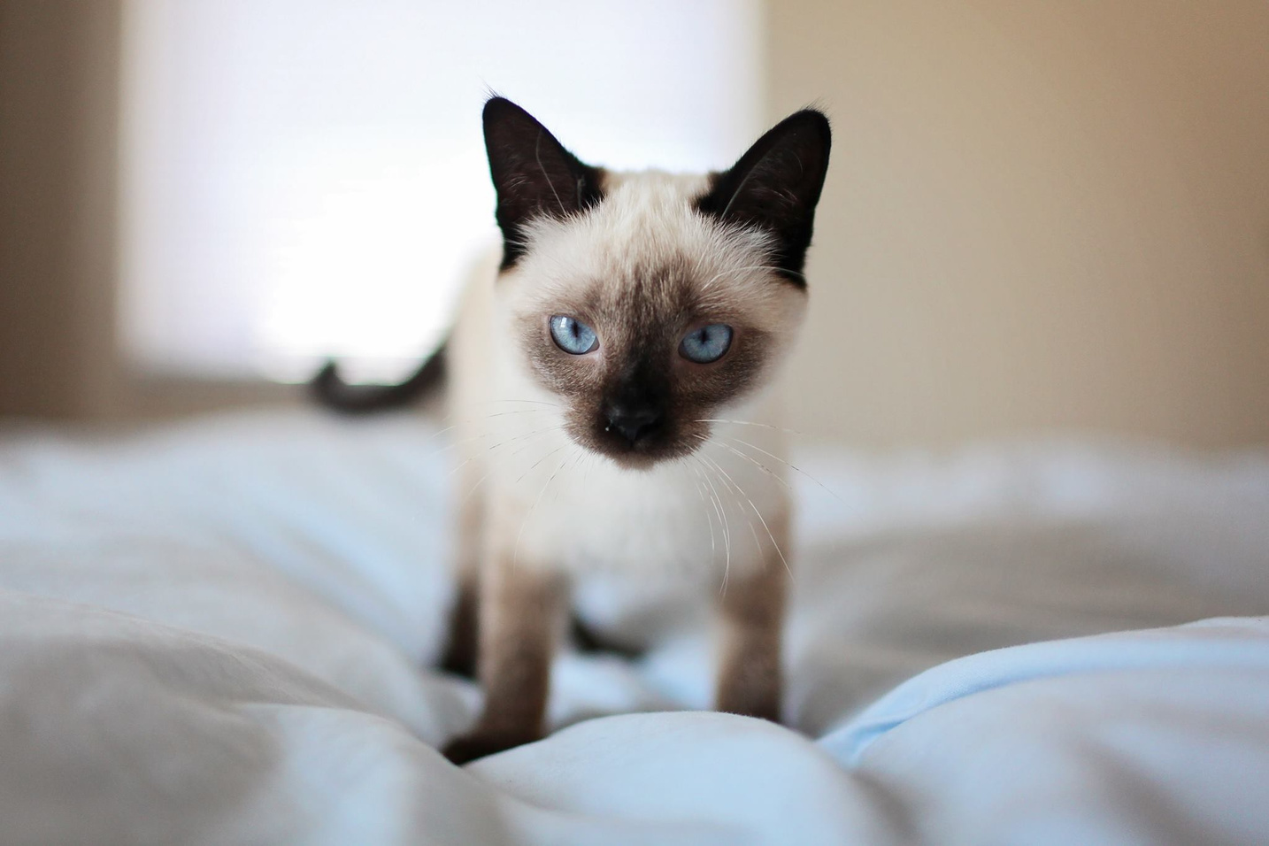
Tất cả mèo con sinh ra đều có mắt xanh.
SAI
ĐÚNG

Slide 8

Tất cả mèo đều có mắt xanh từ khi được sinh ra, vì đôi mắt của chúng chưa có melanin. Đây là
sắc tố tự nhiên cho thấy màu mắt của chúng. Các tế bào sắc tố da của chúng chỉ bắt đầu sản xuất melanin vào khoảng 4 đến 6 tuần, vì vậy đó chính là lúc mắt của chúng hiển thị màu thực sự.
SAI
ĐÚNG

Slide 9
Vòng 2
VÒNG
TRUNG BÌNH

Slide 10
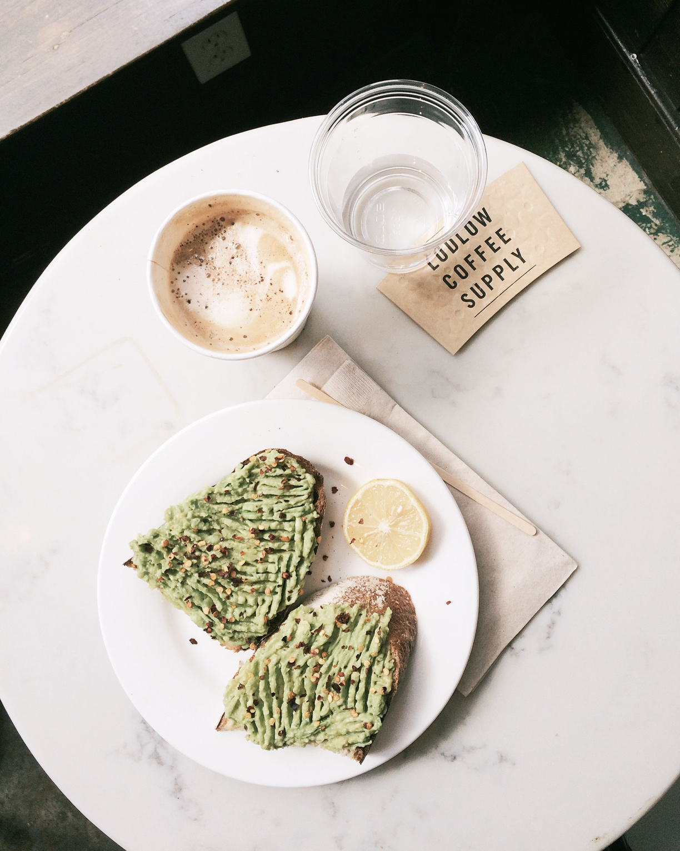
TRẮC NGHIỆM
Thức ăn gì được sử dụng để làm món Guacamole của Mê-xi-cô?
A. QUẢ BÍ
B. ĐẬU XANH
D. BƠ
E. SU SU

Slide 11
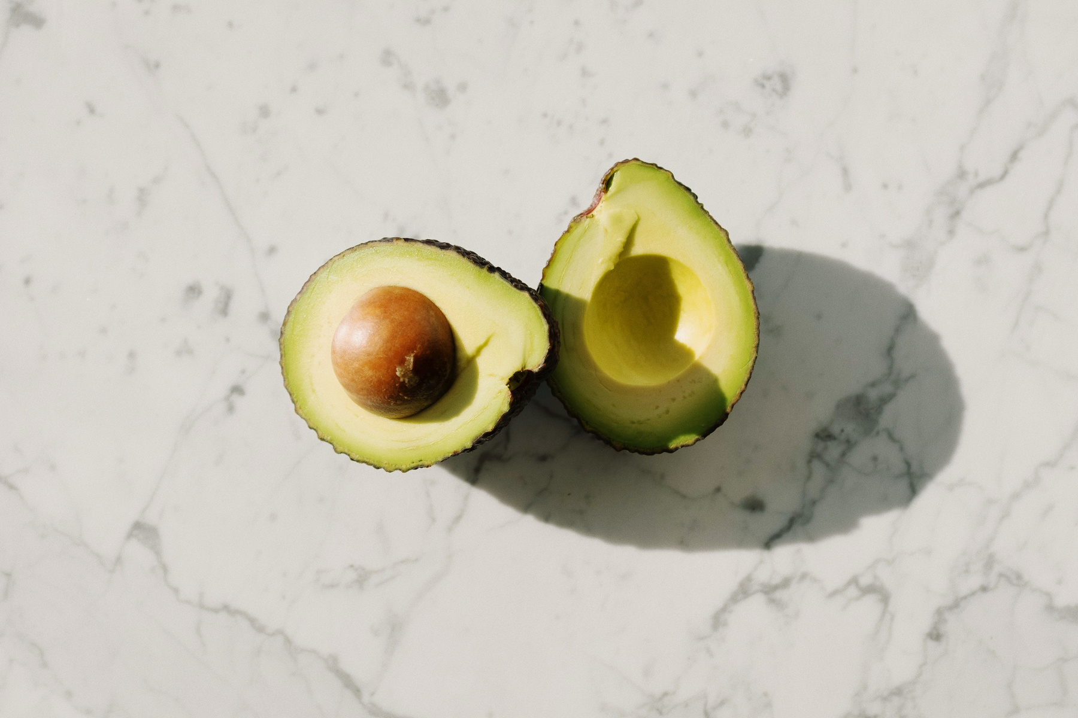

TRẮC NGHIỆM
Thức ăn gì được sử dụng để làm món Guacamole của Mê-xi-cô?
A. QUẢ BÍ
B. ĐẬU XANH
D. BƠ
E. SU SU

Slide 12
ĐIỀN VÀO CHỖ TRỐNG
Tim của con tôm nằm ở _____________.

Slide 13

ĐIỀN VÀO CHỖ TRỐNG
Về mặt kỹ thuật, tim của con tôm nằm trong lồng ngực của nó, ngay bên cạnh đầu, nhưng vì cả hai đều được bọc trong cùng một bộ xương, nên có vẻ như trái tim và ngực vẫn nằm trong phần đầu.
Tim của con tôm nằm
ở __________.
ĐẦU

Slide 14
Vòng 3
VÒNG
KHÓ

Slide 15
LIỆT KÊ
Kể tên năm đại dương trên thế giới.

Slide 16

THÁI BÌNH DƯƠNG
LIỆT KÊ
Kể tên năm đại dương trên thế giới.
ĐẠI TÂY DƯƠNG
ẤN ĐỘ DƯƠNG
BẮC BĂNG DƯƠNG
NAM ĐẠI DƯƠNG

Slide 17


Hoa anh đào là quốc hoa không chính thức của nước nào?

Slide 18

Hoa anh đào là quốc hoa không chính thức của nước nào?
NHẬT BẢN

Slide 19
VÀ NGƯỜI CHIẾN THẮNG
LÀ...
Cảm ơn bạn đã chơi! Bạn đã sẵn sàng cho một vòng khác chưa?

